Slide 1
GO PARTY
Efficient Scrum

Slide 2
Будем знакомы

Slide 3
Go Party
Efficient Scrum:
Виталий Паньков
Scrum Master

Slide 4
Go Party
Efficient Scrum:
Вероника Захарченя
Business Analyst

Slide 5
Go Party
Efficient Scrum:
Вячеслав Протасеня
Mobile client Developer

Slide 6
Go Party
Efficient Scrum:
Екатерина Лапотко
Backend Developer

Slide 7
Go Party
Efficient Scrum:
Валерий Чадович
Backend Developer

Slide 8
О приложении

Slide 9

Go Party
Не с кем пойти на рок-концерт? Друзья отказываются ехать на футбольный матч? Мы нашли решение.
Наше приложение создано для людей, которые хотят найти компанию на любое мероприятие.

Slide 10
Go Party
Приложение предоставляет пользователям возможность стать частью любого мероприятия всего за пару нажатий.
Для этого всего лишь нужно зарегистрироваться и выбрать мероприятие.

Slide 11
И все-таки почему?

Slide 12



Go Party

Slide 13
Обзор аналогов

Slide 14
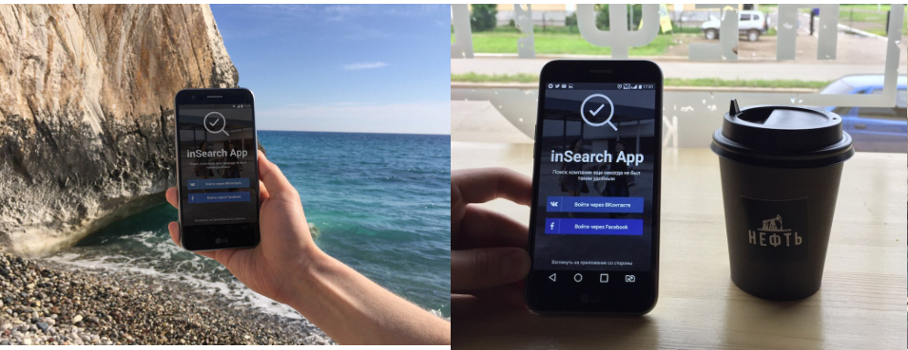
АНАЛОГИ
InSearch App

Slide 15
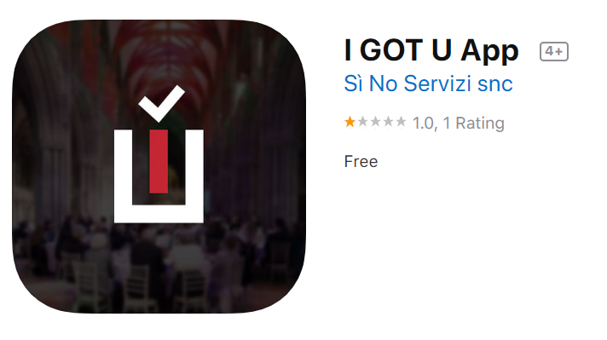
АНАЛОГИ
Got You

Slide 16
Возможности

Slide 17
Go Party
Создание мероприятия
Просмотр существующих мероприятий
Подписка на мероприятие
Просмотр профиля подписчика

Slide 18
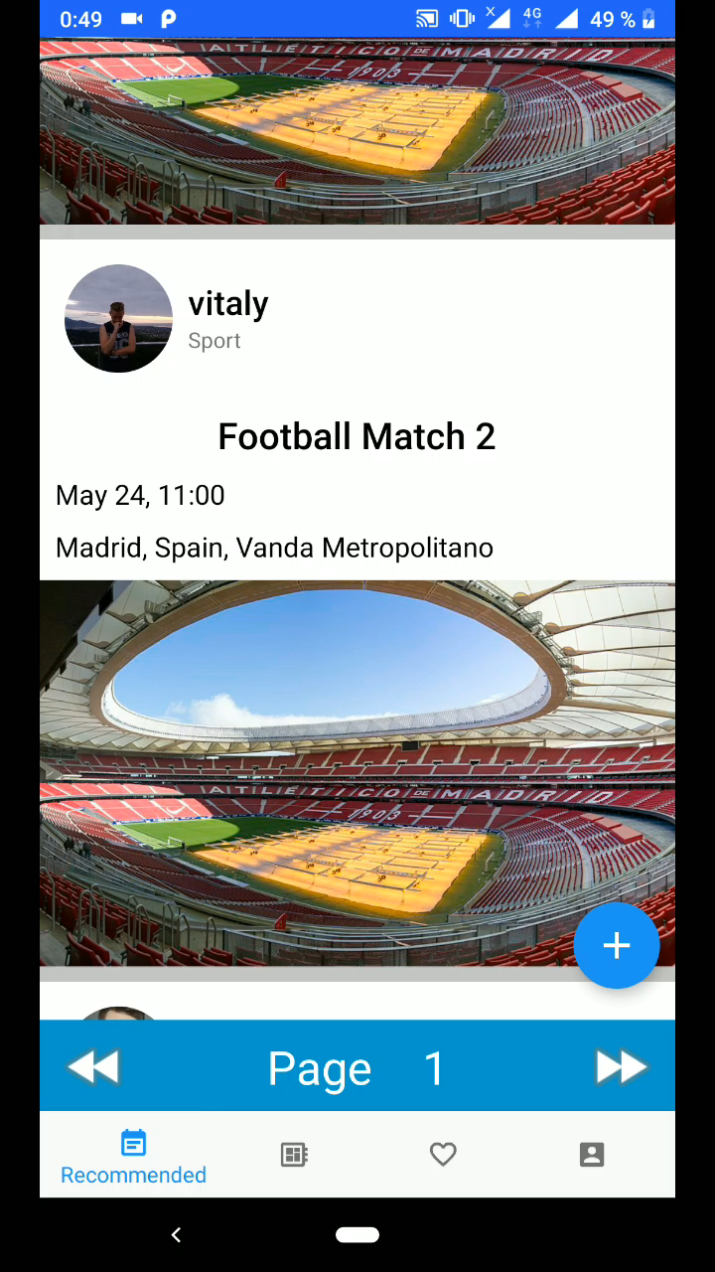
Просмотр событий

Slide 19
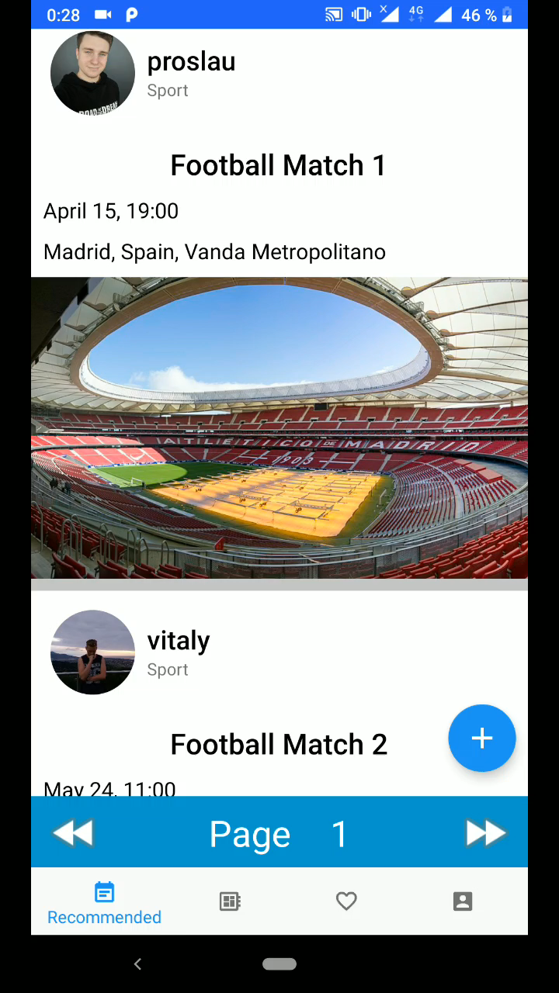
Профиль

Slide 20

Участие в событии и просмотр других профилей

Slide 21
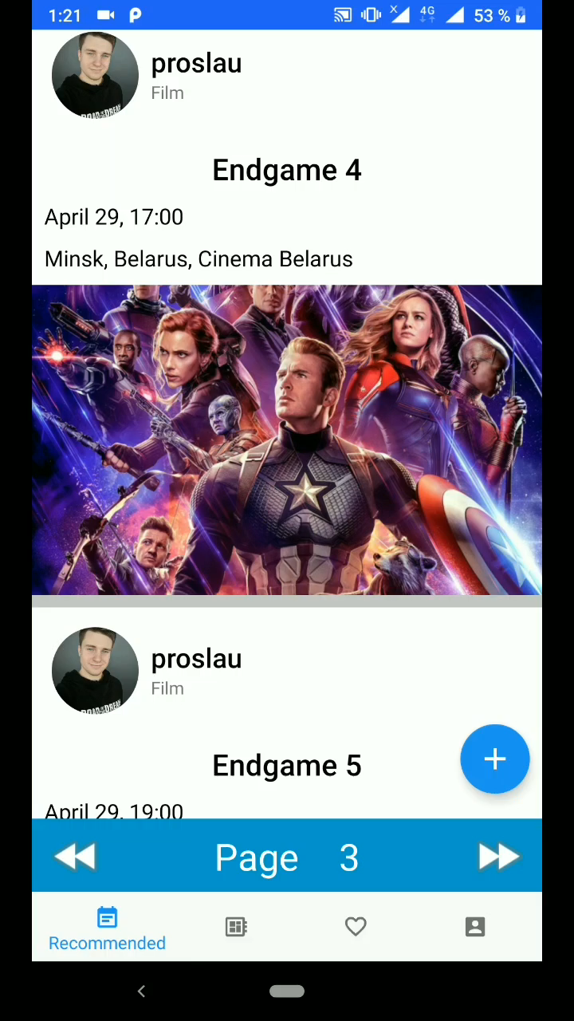
Создание события

Slide 22
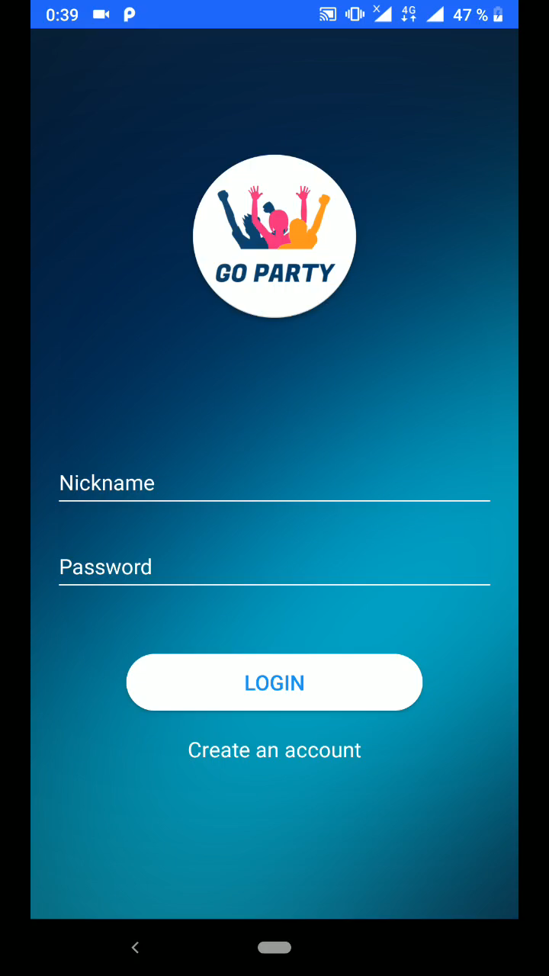
Регистрация

Slide 23

Навигация в приложении

Slide 24
Впечатления о Scrum

Slide 25
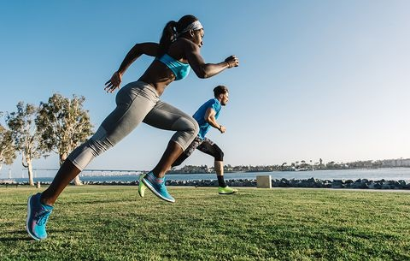

Первый спринт: реализовать "скелет"
Go Party
цели
Второй спринт: расширить функционал
Третий спринт: завершить реализацию функционала
Четвертый спринт: оформить дизайн

Slide 26
Работа в команде

Slide 27
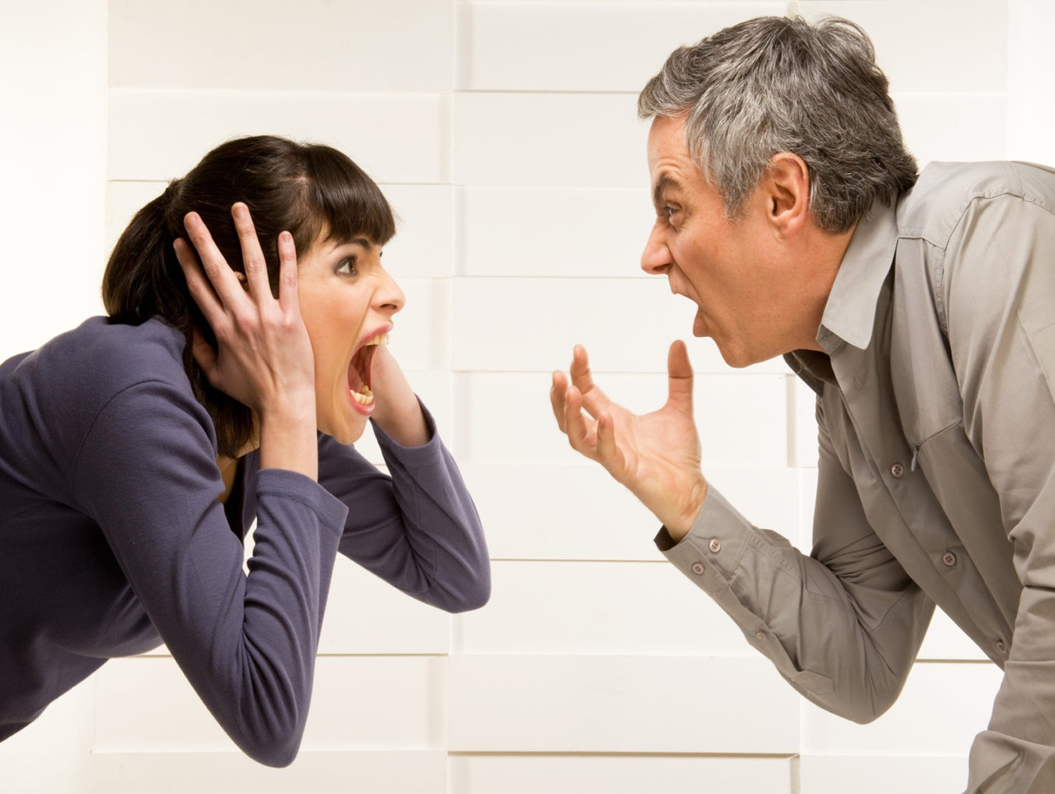
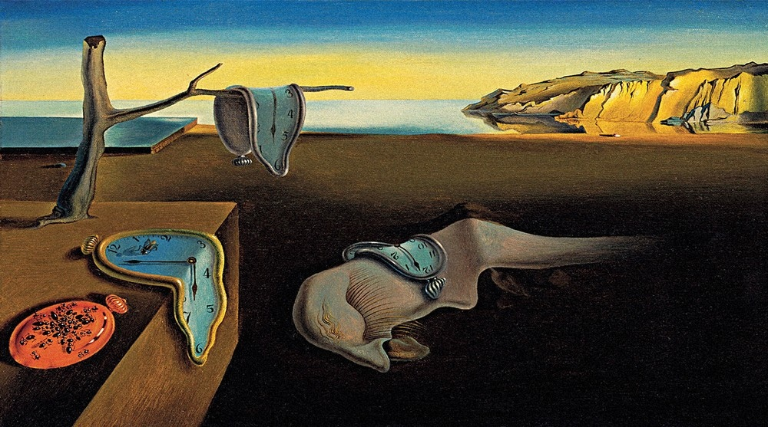

Go Party

Slide 28
Go Party

